Slide 1
博富特咨询
雷电安全防护技术
全面
专业
实用

Slide 2



关于博富特
博富特培训已拥有专业且强大的培训师团队-旗下培训师都拥有丰富的国际大公司生产一线及管理岗位工作经验，接受过系统的培训师培训、训练及能力评估，能够开发并讲授从高层管理到基层安全技术、技能培训等一系列课程。
我们致力于为客户提供高品质且实用性强的培训服务，为企业提供有效且针对性强的定制性培训服务，满足不同行业、不同人群的培训需求。
博富特认为：一个好的培训课程起始于一个好的设计,课程设计注重培训目的、培训对象、逻辑关系、各章节具体产出和培训方法应用等关键问题。

Slide 3
开县小学雷击事故-7名小学生死亡39人受伤
2007年05月23日下午四时许，开县义和镇兴业村遭遇雷电袭击，造成兴业村小学四、六年级共四十六名学生被雷电击中。经医生现场查验发现，此次雷击事故造成7名学生死亡，39名学生不同程度受伤，其中19人为重伤。
诸如此类雷击事故众多，有直接造成人员伤亡、财产损失的，也有引发火灾、电力系统瘫痪等二次事故。雷电是一种自然现象，是无法避免的，给人们的生产生活带来了一定的影响。
根据莆田市多年以来的气象数据显示，年平均雷暴日约20天，年最多雷暴日为28天，年最少雷暴日为9天，雷暴日3～4月份较多，平均4～5天，10～12月份最少。我项目目前正处于大干期间，且雷暴日较多，雷电的发生无法避免，那我们应该怎样来防范雷击事故的发生而给生产带来影响呢？让我们一起来学习雷击安全防护技术。

Slide 4
目 录
01
雷电的定义、产生原理及分类
02
雷电的危害
03
防雷知识

Slide 5
雷电的定义、产生原理及分类
Part 01

Slide 6
雷电的危害
Part 02

Slide 7
二、雷电的危害
雷电对人体的伤害，有电流的直接作用和超压或动力作用，以及高温作用。当人遭受雷电击的一瞬间，电流迅速通过人体，重者可导致心跳、呼吸停止，脑组织缺氧而死亡。另外，雷击时产生的是火花，也会造成不同程度的皮肤烧灼伤。雷电击伤，亦可使人体出现树枝状雷击纹，表皮剥脱，皮内出血，也能造成耳鼓膜或内脏破裂等。 此外，雷电还可能给建筑物、电力系统等带来破坏。
根据雷电带来危害的原理的不同，雷击有以下几种类型：直击雷、雷电波侵入、感应过电压、系统内部操作过电压、地电位反击等。

Slide 8
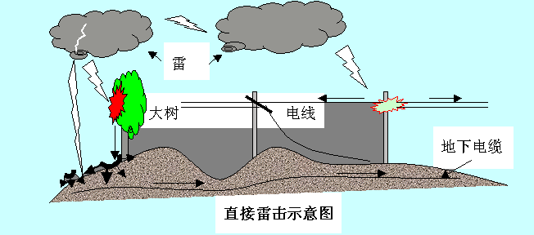
二、雷电的危害
直击雷
带电的云层对大地上的某一点发生猛烈的放电现象，称为直击雷。它的破坏力十分巨大，若不能迅速将其泻放入大地，将导致放电通道内的物体、建筑物、设施、人畜遭受严重的破坏或损害——火灾、建筑物损坏、电子电气系统摧毁，甚至危及人畜的生命安全。

Slide 9
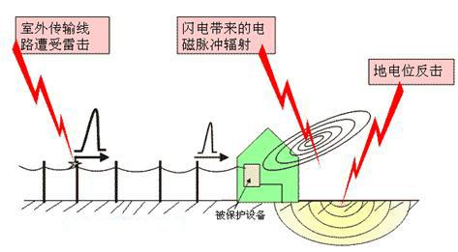
二、雷电的危害
雷电波侵入
雷电不直接放电在建筑和设备本身，而是对布放在建筑物外部的线缆放电。线缆上的雷电波或过电压几乎以光速沿着电缆线路扩散，侵入并危及室内电子设备和自动化控制等各个系统。因此，往往在听到雷声之前，我们的电子设备、控制系统等可能已经损坏。

Slide 10
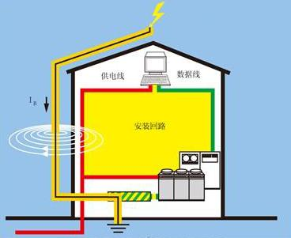
二、雷电的危害
感应过电压
雷击在设备设施或线路的附近发
生，或闪电不直接对地放电，只
在云层与云层之间发生放电现象。
闪电释放电荷，并在电源和数据
传输线路及金属管道金属支架上
感应生成过电压。雷击放电于具
有避雷设施的建筑物时，雷电波
沿着建筑物顶部接闪器（避雷带、
避雷线、避雷网或避雷针）、引
下线泄放到大地的过程中，会在引下线周围形成强大的瞬变磁场，轻则造成电子设备受到干扰，数据丢失，产生误动作或暂时瘫痪；严重时可引起元器件击穿及电路板烧毁，使整个系统陷于瘫痪。

Slide 11
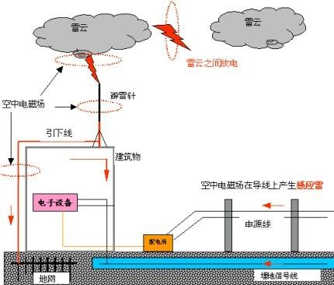
二、雷电的危害
系统内部操作过电压
因断路器的操作、电力重负荷以及
感性负荷的投入和切除、系统短路
故障等系统内部状态的变化而使系
统参数发生改变，引起的电力系统
内部电磁能量转化，从而产生内部
过电压，即操作过电压。
操作过电压的幅值虽小，但发生的
概率却远远大于雷电感应过电压。
实验证明，无论是感应过电压还是
内部操作过电压，均为暂态过电压
（或称瞬时过电压），最终以电气
浪涌的方式危及电子设备，包括破坏印刷电路印制线、元件和绝缘过早老化寿命缩短、破坏数据库或使软件误操作，使一些控制元件失控。

Slide 12
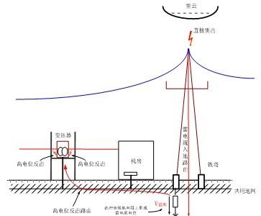
二、雷电的危害
地电位反击
如果雷电直接击中具有避雷装置的
建筑物或设施，接地网的地电位会
在数微秒之内被抬高数万或数十万
伏。高度破坏性的雷电流将从各种
装置的接地部分，流向供电系统或
各种网络信号系统，或者击穿大地
绝缘而流向另一设施的供电系统或
各种网络信号系统，从而反击破坏
或损害电子设备。同时，在未实行
等电位连接的导线回路中，可能诱发高电位而产生火花放电的危险。

Slide 13
防雷知识
Part 03

Slide 14
三、防雷知识
建筑物的防雷分类
建筑物应根据建筑物重要性、使用性质、发生雷电事故的可能性和后果，按防雷要求分为三类。
第一类防雷建筑物
具有下列情况之一的，应划为第一类防雷建筑物：
1、凡制造、使用或贮存火炸药及其制品的危险建筑物，因电火花而引起爆炸、爆轰，会造成巨大破坏和人身伤亡者。
2、具有 0区或 20区爆炸危险场所的建筑物。
3、具有 1区或 21区爆炸危险场所的建筑物，因电火花而引起爆炸，会造成巨大破坏和人身伤亡者。
补充知识点：
0区：连续出现或长期出现爆炸性气体混合物的环境；
1区：在正常运行时可能出现爆炸性气体混合物的环境；
21区：具有闪点高于环境温度的可燃液体，在数量和配置上能引起火灾的环境。

Slide 15
三、防雷知识
建筑物的防雷分类
第二类防雷建筑物
具有下列情况之一的，应划为第二类防雷建筑物：
1、国家级重点文物保护的建筑物。
2、国家级的会堂、办公建筑物、大型展览和博览建筑物、大型火车站和飞机场、国宾馆，国家级档案馆、大型城市的重要给水泵房等特别重要的建筑物。（注：飞机场不含停放飞机的露天场所和跑道）
3、国家级计算中心、国际通信枢纽等对国民经济有重要意义的建筑物。
4、国家特级和甲级大型体育馆。
5、制造、使用或贮存火炸药及其制品的危险建筑物，且电火花不易引起爆炸或不致造成巨大破坏和人身伤亡者。
6、具有 1区或 21区爆炸危险场所的建筑物，且电火花不易引起爆炸或不致造成巨大破坏和人身伤亡者。
7、具有 2区或 22区爆炸危险场所的建筑物。
8、有爆炸危险的露天钢质封闭气罐。
9、预计雷击次数大于 0.05次/a的部、省级办公建筑物和其他 重要或人员密集的公共建筑物以及火灾危险场所。
10、预计雷击次数大于 0.25次/a的住宅、办公楼等一般性民用建筑物或一般性工业建筑物。

Slide 16
三、防雷知识
建筑物的防雷分类
第三类防雷建筑物
具有下列情况之一的，应划为第三类防雷建筑物：
1、省级重点文物保护的建筑物及省级档案馆。
2、预计雷击次数大于或等于0.01次/a，且小于或等于0.05次/a 的部、省级办公建筑物和其他重要或人员密集的公共建筑物，以及火灾危险场所。
3、预计雷击次数大于或等于0.05次/a，且小于或等于 0.25次/a 的住宅、办公楼等一般性民用建筑物或一般性工业建筑物。
4、在平均雷暴日大于15d/a的地区，高度在15 m及以上的烟囱、水塔等孤立的高耸建筑物；在平均雷暴日小于或等于15 d/a的地区，高度在20 m及以上的烟囱、水塔等孤立的高耸建筑物。

Slide 17
三、防雷知识
防雷装置
防雷主要分为：外部防雷、内部防雷和防雷击电磁脉冲。
1、外部防雷：针对直击雷的防护，不包括防止外部防雷装置受到直接雷击时向其他物体的反击。
2、内部防雷：包括防雷电感应、、防反击以及防雷击电涌侵入和防生命危险。
3、防雷击电磁脉冲：对建筑物内电气系统和电子系统防雷电流引发的电磁效应，包含防经导体传导的闪电电涌和防辐射脉冲电磁场效应。

Slide 18
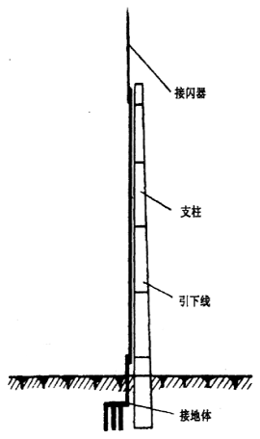
三、防雷知识
防雷技术的分类
建筑物防雷装置是指用于对建筑物进行雷电防护的整套装置，由外部防雷装置和内部防雷装置组成。
1、外部防雷装置
指用于防直击雷的防雷装置，由接闪器、引下线和接地装置组成。

Slide 19
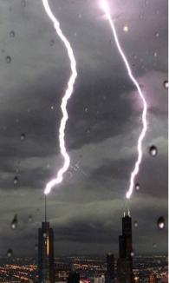
三、防雷知识
防雷技术的分类
1、外部防雷装置
接闪器
接闪杆（以前称避雷针）、接闪带（以前称避雷带）、接闪线（以前称避雷线）、接闪网（以前称避雷网）以及金属屋面、金属构件等均为常用的接闪器。
原理：接闪器是利用其高出被保护物的标高，把雷电引向自身，起到拦截闪击的作用,通过引下线和接地装置，把雷电流泄入大地，保护被保护物免受雷击。

Slide 20
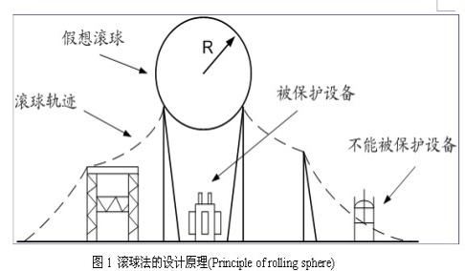
三、防雷知识
防雷技术的分类
1、外部防雷装置
接闪器
保护范围：按滚球法确定。
假设以一定半径的球体，沿需要防直击雷的部位滚动，当球体只触及接闪器和地面，而不触及需要保护的部位时，则该部分就得到接闪器的保护。此时对应的球面线即是保护范围的轮廓线。滚球的半径按建筑物防雷类别确定，一类为30米、二类为45米、三类为60米。

Slide 21
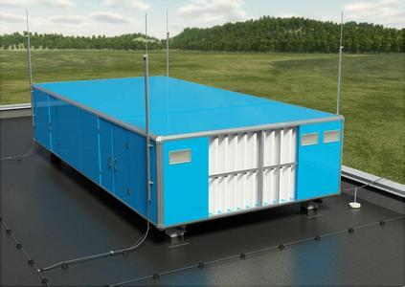
三、防雷知识
防雷技术的分类
1、外部防雷装置
引下线
是连接接闪器与接地装置的圆钢或扁铁等金属导体，用于将雷电流从接闪器传导至接地装置。
引下线应满足机械强度、耐腐蚀和热稳定的要求。防直击雷的专设引下线距建筑物出入口或人行道边沿不宜小于3m。

Slide 22
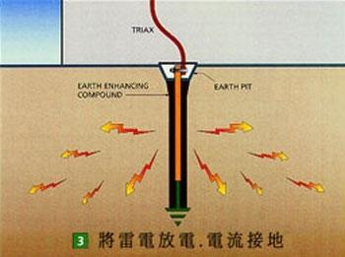
三、防雷知识
防雷技术的分类
1、外部防雷装置
接地装置
是接地体和接地线的总和，用于传
导雷电流并将其流散入大地。防雷
接地电阻通常指冲击接地电阻，它
一般小于工频接地电阻（这是因为
极大的雷电流自接地体流入土壤时，
接地体附近产生强大的磁场，击穿
土壤并产生火花，相当于增大了接
地体的泄放电流面积，减小了接地电阻）。土壤电阻率越高，雷电流越大，以及接地体和接地线越短，则冲击接地电阻减小越多。
独立接闪杆的冲击接地电阻不宜大于10Ω，附设接闪器每根引下线的冲击接地电阻不应大于10 Ω。为了防止跨步电压伤人，防直击雷的人工接地体距建筑物出入口和人行道不应小于3m。

Slide 23
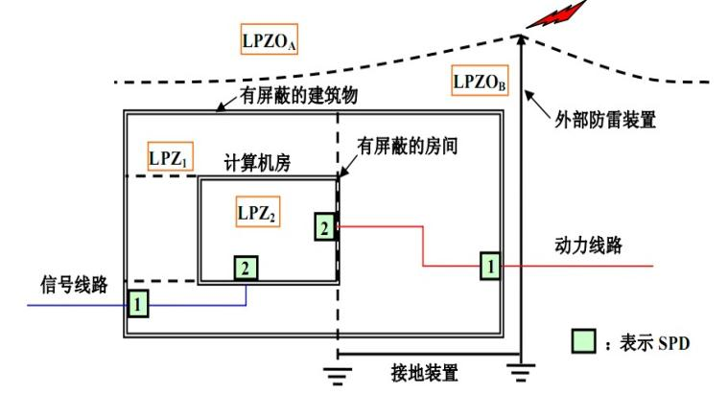
三、防雷知识
防雷技术的分类
2、内部防雷装置
内部防雷装置主要由屏蔽导体、等电位连接件和电涌保护器等组成。对于变配电设备，常采用避雷器作为防止雷电波侵入的装置。
LPZOA——本区内的各物体都可能遭到直接雷击和导走全部雷电流；本区内的电磁场强度没有衰减。
LPZOB——本区内的各物体不可能遭到大于所选滚球半径对应的雷电流直接雷击，但本区内的电磁场强度没有衰减。
LPZ1——本区内各物体不可能遭到直接雷击，流经各导体的电流比LPZ0B区更小；本区内的电磁场强度可能衰减，这取决于屏蔽措施。
LPZ2——LPZn+1后续防雷区：当需要进一步减小流入的电流和电磁场强度时，应增设后续防雷区，并按照需要保护的对象所要求的环境区选择后续防雷区的要求条件。
注：n=1、2……。
SPD——浪涌保护器，又名电涌保护器、防雷器、避雷器，用于保护用电设备免遭雷电电磁脉冲或操作过电压破坏。

Slide 24
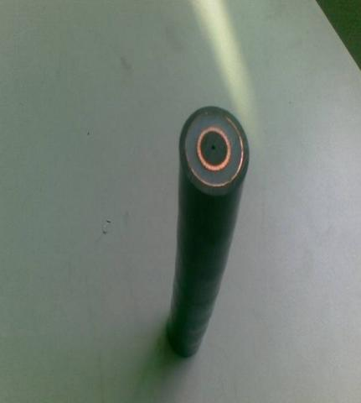
三、防雷知识
防雷技术的分类
2、内部防雷装置
屏蔽导体
通常用电阻率小的良导体材料制成，如建筑物的钢筋及金属构件；电气设备及电子装置金属外壳；电气及信号线路的外设金属管、线槽、外皮、网、膜等。由屏蔽导体可构成屏蔽层，当空间干扰电磁波入射到屏蔽层金属体表面时，会产生反射和吸收，电磁能量被衰减，从而起到屏蔽作用。

Slide 25
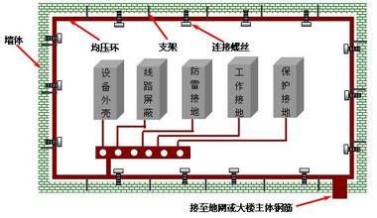
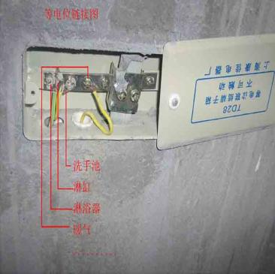
三、防雷知识
防雷技术的分类
2、内部防雷装置
等电位连接件
它是利用其可将分开的装置、诸导电物体连接起来以减小雷电流在它们之间产生的电位差。

Slide 26
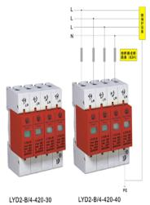
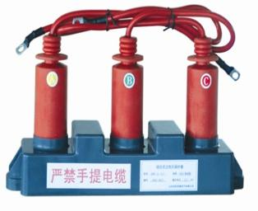
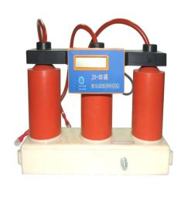
三、防雷知识
防雷技术的分类
2、内部防雷装置
电涌保护器
指用于限制瞬态过电压和分泄电涌电流的器件。其作用是：把窜入电力线、信号传输线的瞬态过电压限制在设备或系统所能承受的电压范围内，或将强大的雷电流泄流入地，防止设备或系统遭受闪电电涌冲击而损坏。
电涌保护器的类型和结构按不同的用途有所不同，但它至少包含一个非线性元件。主要类型有电压开关型（克罗巴型）、限压型（箝压型）、组合型电涌保护器。

Slide 27
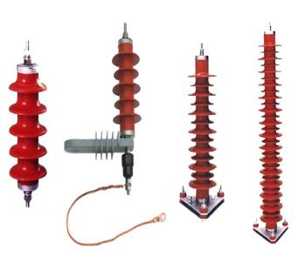
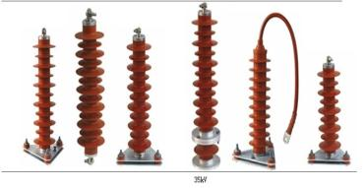
三、防雷知识
防雷技术的分类
2、内部防雷装置
避雷器
是用来防护雷电产生的过电压沿线路侵入变配电所或建筑物内，以免危及被保护电气设备的绝缘。按其结构，避雷器主要分为阀型避雷器和氧化锌避雷器等。
阀型避雷器上端接在架空线路上，下端接地。正常时，避雷器对地保持绝缘状态；当雷电冲击波到来时，避雷器被击穿，将雷电引入大地；冲击波过去后，避雷器自动恢复绝缘状态。
氧化锌避雷器利用了氧化锌阀片理想的非线性伏安特性，即在正常工频电压下呈高电阻特性，而在大电流时呈低电阻特性，限制了避雷器上的电压。

Slide 28
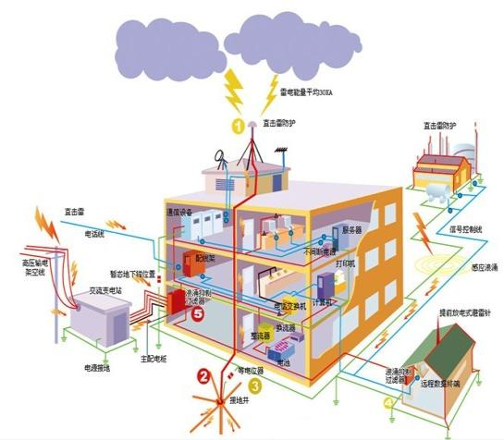
三、防雷知识
防雷措施
根据不同雷电种类，各类防雷建筑物所应采取的主要防雷措施如下：
1、直击雷防护
2、闪电感应防护
3、闪电电涌侵入防护
4、人身防雷

Slide 29
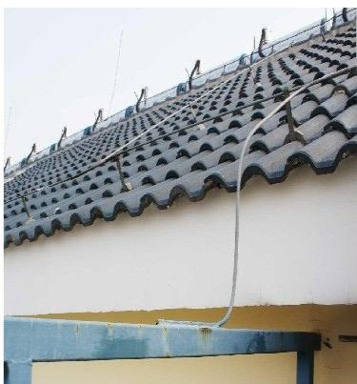
三、防雷知识
防雷措施
1、直击雷防护
防护对象：第一类防雷建筑物、第二类
防雷建筑物和第三类防雷建筑物、高压
架空电力线路、变电站等均应设置防直
击雷措施。
主要措施：装设接闪杆、架空接闪线或
网。接闪杆分独立接闪杆和附设接闪杆，
独立接闪杆是离开建筑物单独装设的，
接地装置应当单设。
第一类防雷建筑物的直击雷防护：装设
独立接闪杆、架空接闪线或网。
第二类和第三类防雷建筑物的直击雷防护：宜采用装设在建筑物上的接闪网、接闪带或接闪杆，或由其它组合成的接闪器。

Slide 30
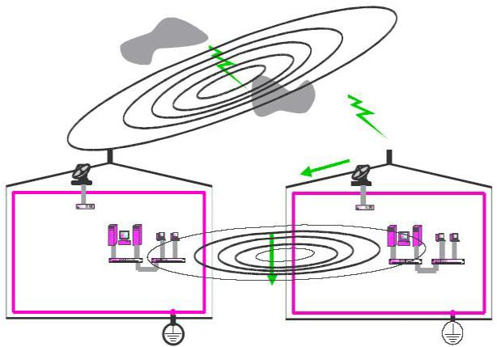
三、防雷知识
防雷措施
2、闪电感应防护
第一类防雷建筑物和具有爆炸危险的第二类防雷建筑物均应采取防闪电感应的防护措施。
闪电感应的防护主要有：静电感应防护、电磁感应防护。

Slide 31
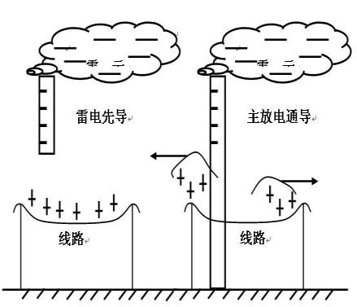
三、防雷知识
防雷措施
2、闪电感应防护
静电感应防护
为了防止静电感应产生的
过电压，应将建筑物内的
设备、管道、构架、钢屋
架、钢窗、电缆金属外皮
等较大金属物和突出屋面
的放散管、风管等金属物，
均应与防闪电感应的接地
装置相连。对第二类防雷
建筑物可就近接至防直击雷接地装置或电气设备的保护接地装置上，可不单接接地装置。

Slide 32
三、防雷知识
防雷措施
2、闪电感应防护
电磁感应防护
为了防止电磁感应，平行敷设的管道、构架和电缆金属外皮等长金属物，其净距小于100mm时，应采用金属线跨接，跨接点之间的距离不应超过30m；交叉净距小于100mm时，其交叉处也应跨接。当长金属物的弯头、阀门、法兰盘等连接处的过渡电阻大于0.03Ω时，连接处也应用金属线跨接。在非腐蚀环境下，对于不少于5根螺栓连接的法兰盘可不跨接。防电磁感应的接地装置也可与其他接地装置共用。

Slide 33
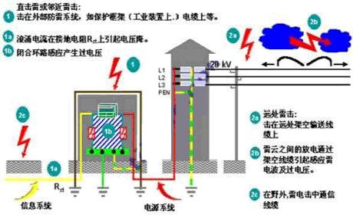
三、防雷知识
防雷措施
3、闪电电涌侵入防护
第一类、第二类和第三类防雷建
筑物均应采取防闪电电涌侵入的
防护措施。
室外低压配电线路宜全线采用电
缆直接埋地敷设，在入户处应将
电缆的金属外皮、钢管接到等电
位连接带或防闪电感应的接地装
置上，在入户处的总配电箱内是
否装设电涌保护器应根据具体情
况按雷击电磁脉冲防护的有关规定确定。
当难于全线采用电缆时，不得将架空线路直接引入室内，允许从架空线上换接一段有金属铠装（埋地部分金属铠装要直接与周围土壤接触）的电缆和护套电缆穿钢管直接埋地引入。，此时，电缆首端必须装设户外型电涌保护器并与绝缘子铁脚、金具、电缆金属外皮等共同接地，入户端的金属外皮、钢管必须接到防闪电感应接地装置上。

Slide 34
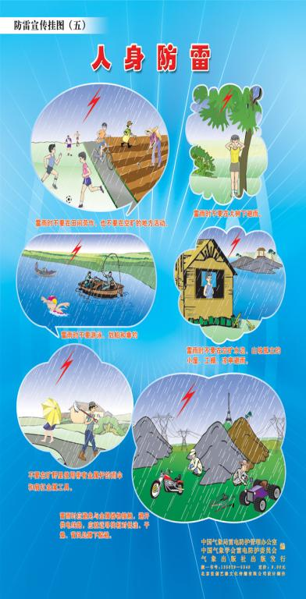
三、防雷知识
防雷措施
4、人身防雷
雷雨天气情况下，人身防雷应注意以下几点：
1）为了防止直击雷伤人，应减少在户外活动时间，尽量避免在野外逗留。应尽量离开山丘、海滨、河边、池旁，不要暴露于室外空旷区域；不要骑在牲畜上或骑自行车行走；不要用金属杆的雨伞，不要把带有金属杆的工具如铁锹、锄头等扛在肩上；避开铁丝网、金属嗮衣绳；如有条件应进入有宽大金属构架、有防雷设施的建筑物或金属壳的汽车和船只。
2）为了防止二次放电和跨步电压伤人，要远离建筑物的接闪杆及其接地引下线；远离各种天线、电线杆、高塔、烟囱、旗杆、孤独的树木和没有防雷装置的孤立小建筑或超过一定高度的设备等。

Slide 35
三、防雷知识
防雷措施
4、人身防雷
雷雨天气情况下，人身防雷应注意以下几点：
3）雷雨天气情况下，室内人身防雷应注意的要点有：
①人体最好离开可能传来雷电侵入波的照明线、动力线、电话线、广播线、收音机和电视机电源线、收音机和电视机天线1.5m以上，尽量暂时不用电器，最好拔掉电源插头。
②不要靠近室内的金属管线，如暖气片、自来水管、下水管等，以防止这些导体对人体的二次放电。
③关好门窗，防止球形雷窜入室内造成危害。
更多安全资料，请添加安小应微信号：ansyingcysafety

Slide 36
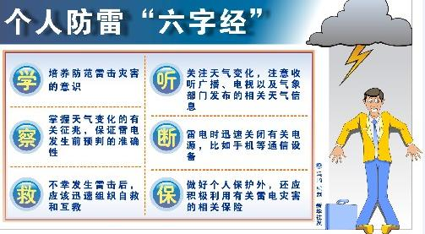
三、防雷知识

Slide 37


感谢聆听
资源整合，产品服务
↓↓↓
公司官网 | http://www.bofety.com/
如需进一步沟通
↓↓↓
联系我们 | 15250014332 / 0512-68637852
扫码关注我们
获取第一手安全资讯
微信公众号
抖音

